Slide 1
上海麦士&予芯智能 联合开发

Slide 2

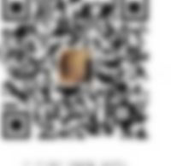
上节回顾
单片机的启动流程

Slide 3
01
C语言的产生
2.7
现代语言的产生
--C语言
02
解决该死的编译错误
03
回到C语言

Slide 4

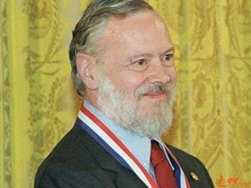
2.7 C语言的产生
Multics
肯·汤普森：AT&T研究员，痴迷星际航行。
丹尼斯·里奇：AT&T研究员，爱打游戏。
UNIX
为了打游戏，肯·汤普森搞了个操作系统，被嘲笑为Unics，后来改名为UNIX。写UNIX时，汤普森发明了B语言。
C语言
丹尼斯·里奇改进了B语言，称之为“BCPL”，后来用B字母后的C字母命名。
用C语言重写UNIX。
Linux和GUN
……
C: 玩出来的~！

Slide 5
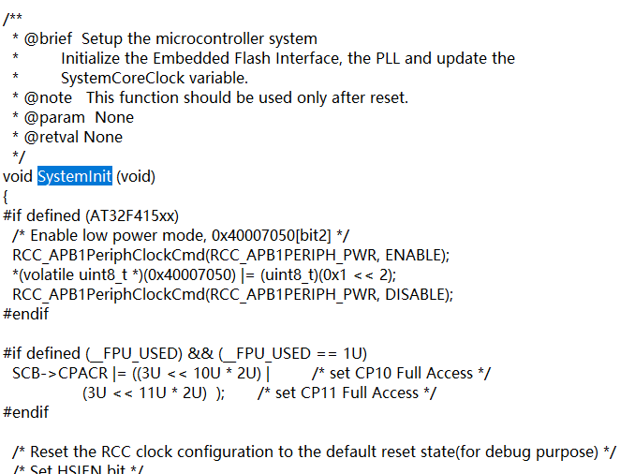
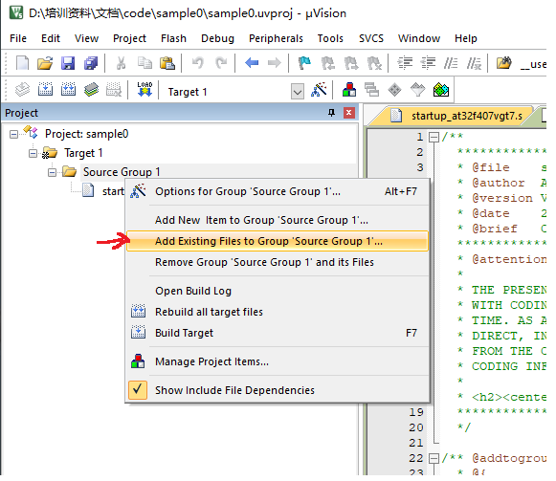
2.7 该死的编译错误

Slide 6
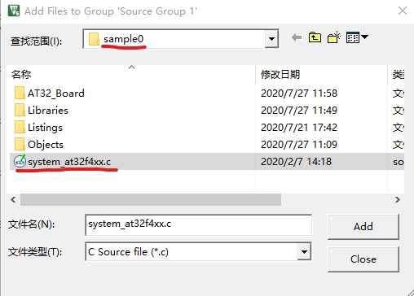
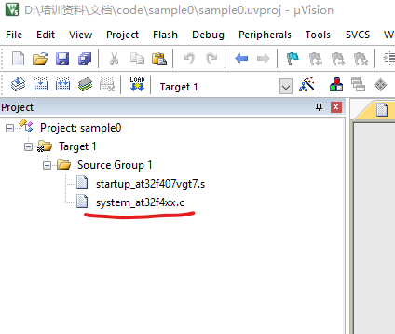
2.7 添加缺失的文件

Slide 7
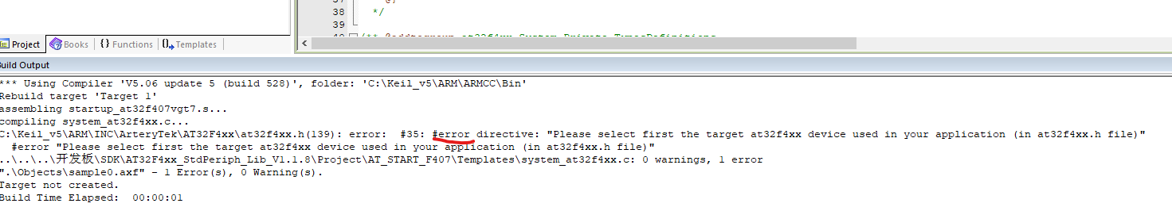
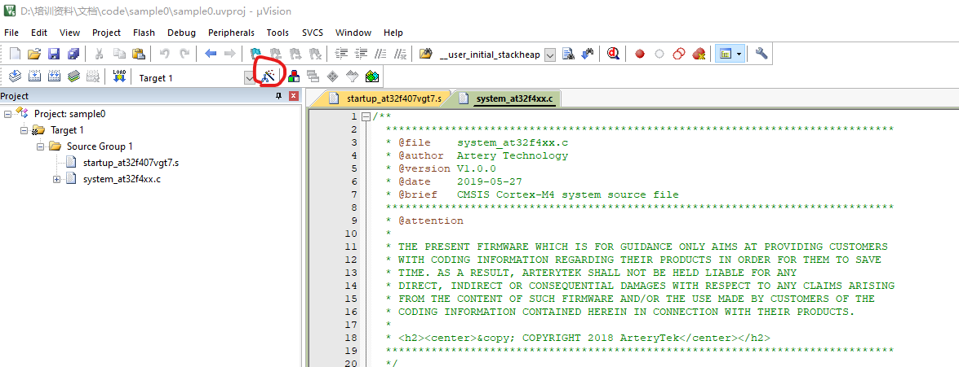
2.7 新的编译错误
对工程进行配置

Slide 8
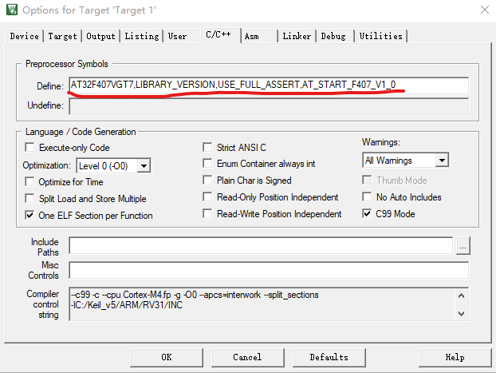
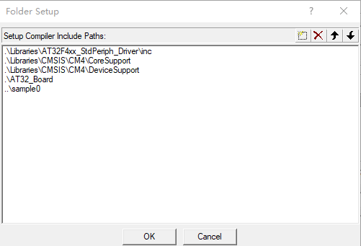
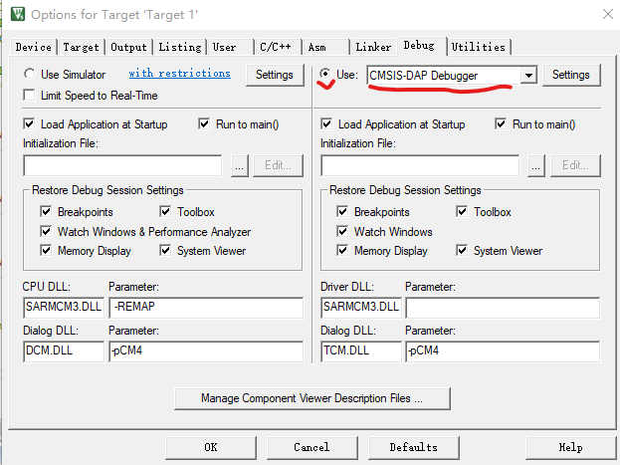
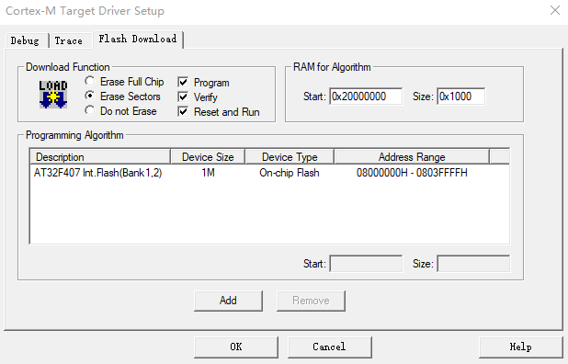
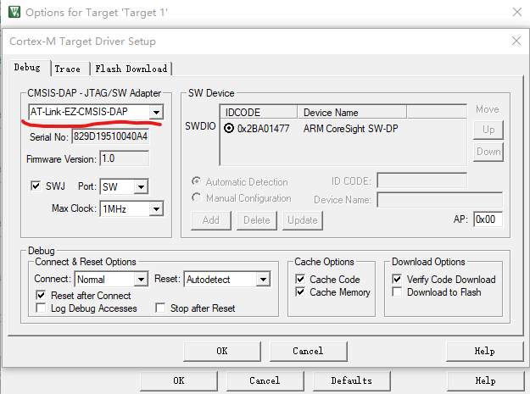
2.7 工程的配置

Slide 9
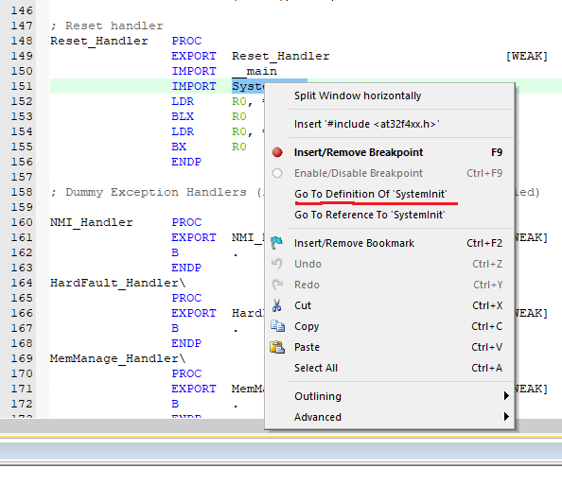
2.7 从地球到月球-从汇编到C

Slide 10
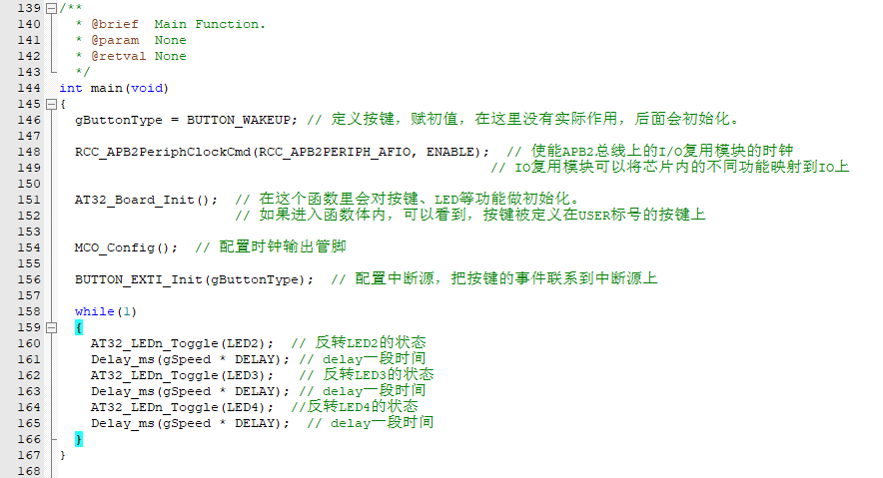
2.7 被隐藏的main函数

Slide 11

下一节预告
一起实现 hello world~！

